Slide 1
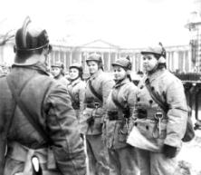
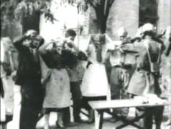
История развития гражданской обороны
История МПВО-ГО-МЧС России начинается с февраля 1918 года, когда в Петрограде был создан штаб воздушной обороны города под руководством Н.И. Подвойского. В марте 1918 года изданное Комитетом революционной обороны воззвание «К населению Петрограда и его окрестностей» устанавливало правила поведения населения в условиях воздушного нападения и явилось первым документом, определяющим мероприятия гражданской обороны.

Slide 2
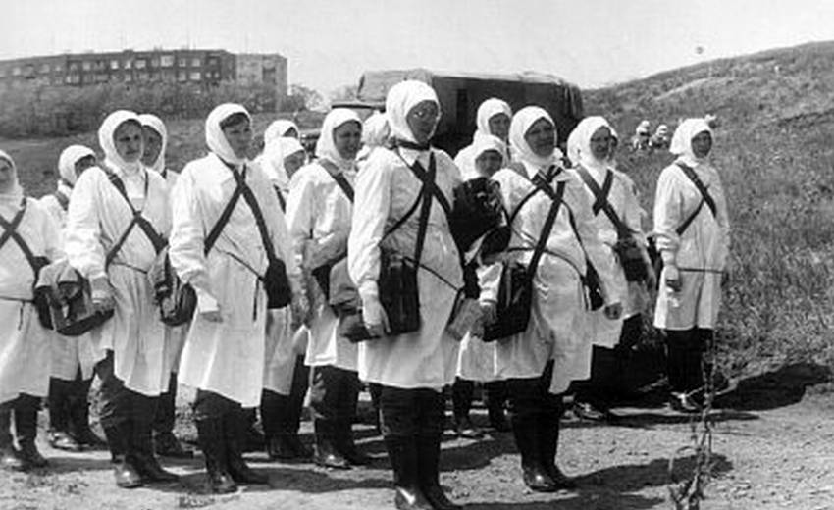
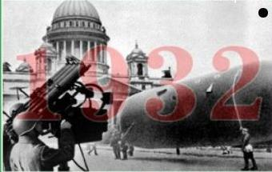
История развития гражданской обороны
Второй этап (ноябрь 1932 г. - июль 1941 г.), 4 октября 1932 года было принято Советом народных комиссаров СССР «Положение о противовоздушной обороне СССР», которым впервые определены мероприятия и средства непосредственной защиты населения и территорий страны от воздушной опасности в зоне возможного действия авиации противника.

Slide 3
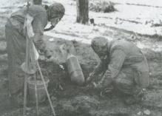
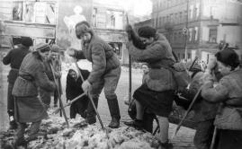
История развития гражданской обороны
Третий этап (июнь 1941 г. - 1945 г.) охватывает годы Великой Отечественной войны. Опыт войны показал, что от успешного решения задач по организации МПВО-ГО в значительной степени зависела не только бесперебойная работа промышленности и транспорта, но и высокое морально политическое состояние войск.
Силами МПВО были спасены от гибели многие миллионы граждан, было ликвидировано 90 тыс. пожаров и загораний, предотвращено 32 тыс. серьезных промышленных аварий, обезврежено более 110 тыс. авиабомб и почти 2,5 млн. снарядов и мин.

Slide 4
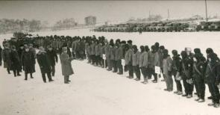
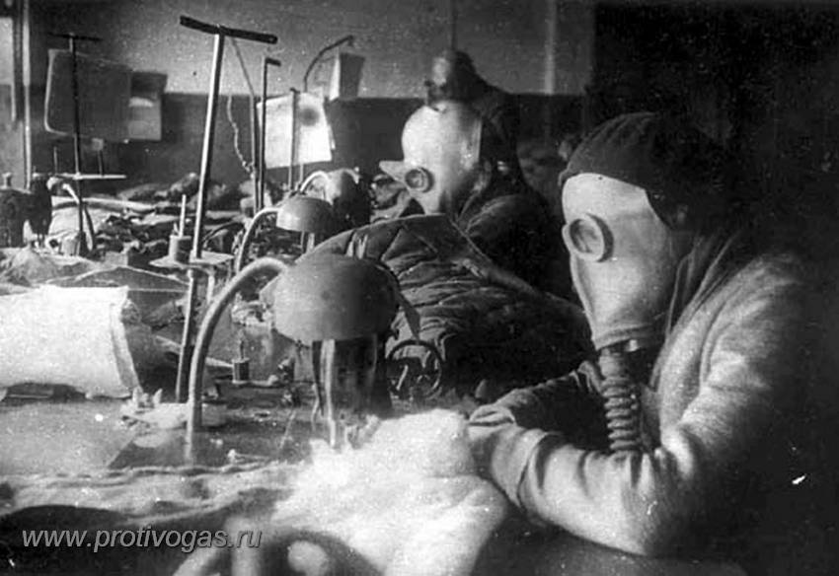
История развития гражданской обороны
Четвертый этап (июнь 1945 г. - июль 1961 г.). На этом этапе руководство МПВО-ГО было возложено на исполнительные органы Советов депутатов трудящихся краев, областей, городов и районов.
Пятый этап (июль 1961 г. - сентябрь 1971 г.) характеризуется глубокими структурными изменениями ГО. С сентября 1971 года непосредственное руководство системой ГО вновь, как и в 30-е годы, было передано военному ведомству.
Шестой этап (октябрь 1971 г. - июль 1987 г.) связан с новыми структурными изменениями, связанными с усилением гонки вооружения и достижением СССР стратегического паритета.

Slide 5
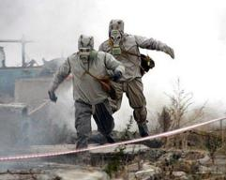
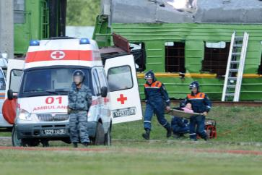
История развития гражданской обороны
Седьмой этап (август 1987 г. - декабрь 1991 г.) развития системы ГО является этапом позитивных перемен в военно-политической ситуации, окончания «холодной» войны и переключения значительной части сил ГО на решение экологических и хозяйственных проблем.
Восьмой этап (с декабря 1991 г. по настоящее время) начался с упразднения государственных структур СССР, образованием СНГ и созданием Российской системы предупреждения и действий в чрезвычайных ситуациях (РСЧС).

Slide 6
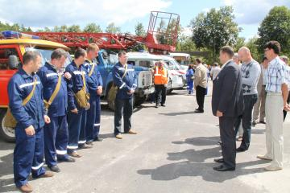
История развития гражданской обороны
В ноябре 1991 года на базе Госкомитета РСФСР по чрезвычайным ситуациям и Штаба ГО РСФСР был образован Государственный комитет по делам гражданской обороны, чрезвычайным ситуациям и ликвидации последствий стихийных бедствий, который (10 января 1994 года) был преобразован в министерство (МЧС России).

Slide 7
История развития гражданской обороны
Дальнейшему развитию системы гражданской обороны послужило принятие в феврале 1998 года Федерального закона "О гражданской обороне».

Slide 8
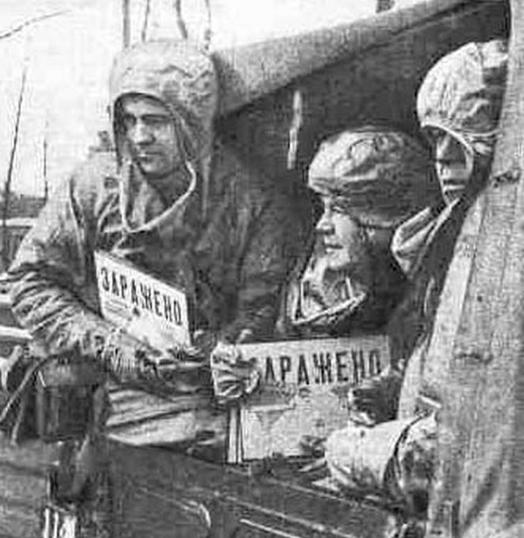
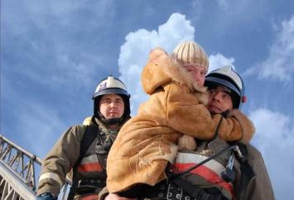
Предназначение
Гражданская оборона - это система мероприятий по подготовке к защите и по защите населения, материальных и культурных ценностей на территории Российской Федерации от опасностей, возникающих при военных конфликтах или вследствие этих конфликтов, а также при возникновении чрезвычайных ситуаций природного и техногенного характера.

Slide 9
Основные задачи
подготовка населения в области гражданской обороны;
оповещение населения об опасностях, возникающих при военных конфликтах или вследствие этих конфликтов, а также при возникновении чрезвычайных ситуаций природного и техногенного характера;
эвакуация населения, материальных и культурных ценностей в безопасные районы;
предоставление населению средств индивидуальной и коллективной защиты;
проведение мероприятий по световой маскировке и другим видам маскировки;

Slide 10
Основные задачи
проведение аварийно-спасательных работ и других неотложных работ в случае возникновения опасностей для населения при военных конфликтах или вследствие этих конфликтов, а также при чрезвычайных ситуациях природного и техногенного характера;
первоочередное жизнеобеспечение населения, пострадавшего при военных конфликтах или вследствие этих конфликтов, а также при чрезвычайных ситуациях природного и техногенного характера;
борьба с пожарами, возникшими при военных конфликтах или вследствие этих конфликтов;
обнаружение и обозначение районов, подвергшихся радиоактивному, химическому, биологическому и иному заражению;

Slide 11
Основные задачи
санитарная обработка населения, обеззараживание зданий и сооружений, специальная обработка техники и территорий;
восстановление и поддержание порядка в районах, пострадавших при военных конфликтах или вследствие этих конфликтов, а также при чрезвычайных ситуациях природного и техногенного характера;
срочное восстановление функционирования необходимых коммунальных служб в военное время;
срочное захоронение трупов в военное время;

Slide 12
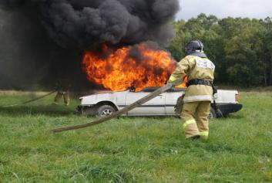
Основные задачи
Обеспечение устойчивости функционирования организаций, необходимых для выживания населения при военных конфликтах или вследствие этих конфликтов, а также при чрезвычайных ситуациях природного и техногенного характера;
обеспечение постоянной готовности сил и средств гражданской обороны.

Slide 13
Руководство
Руководство гражданской обороной в федеральных органах исполнительной власти и организациях осуществляют их руководители.
Руководство гражданской обороной на территориях субъектов Российской Федерации и муниципальных образований осуществляют соответственно главы органов исполнительной власти субъектов Российской Федерации и руководители органов местного самоуправления.

Slide 14
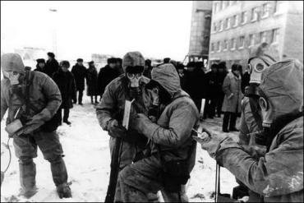
Подготовка
Подготовка государства к ведению гражданской обороны осуществляется заблаговременно в мирное время с учетом развития вооружения, военной техники и средств защиты населения от опасностей, возникающих при военных конфликтах или вследствие этих конфликтов, а также при чрезвычайных ситуаций природного и техногенного характера.

Slide 15
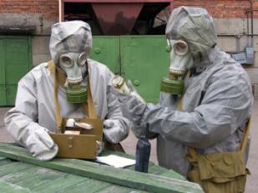
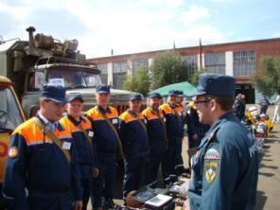
Ведение гражданской обороны
В соответствии с законом ведение ГО на территории РФ или в отдельных ее местностях начинается с момента объявления состояния войны, фактического начала военных действий или введения Президентом РФ военного положения на территории РФ или в отдельных ее местностях, а также при возникновении ЧС природного и техногенного характера.

Slide 16
Права и обязанности граждан
проходить подготовку по гражданской обороне;
принимать участие в проведении мероприятий по гражданской обороне;
оказывать содействие органам государственной власти и организациям в решении задач гражданской обороны.

